Slide 1

BarbeRoom
מגישים:
אליה שלמה – 205915663
רון שוסטר – 318848413
יובל דהן – 208720383
ניסים עטייה - 207302027

Slide 2
כותרת
חלוקת תפקידים
המערכת
דרישות המערכת
פיצ'רים מרכזיים לשימוש
תרשימי UML
מבנה המערכת
ציון פערים
תיאור המערכת - סרטון
תוכן עניינים

Slide 3
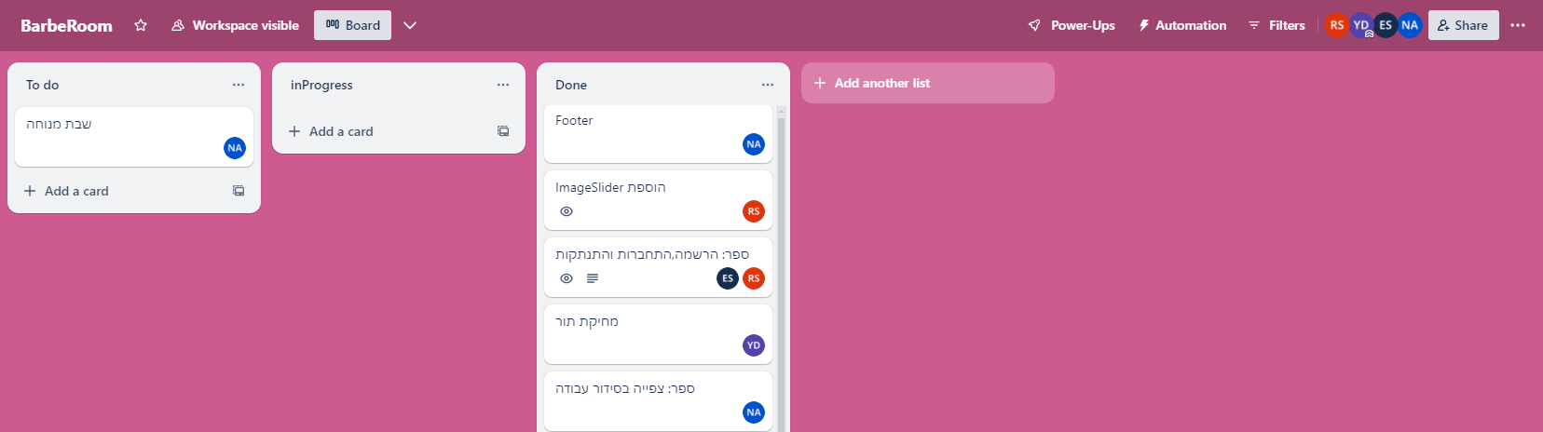
חלוקת תפקידים:
כדי ליעל את התהליך של חלוקת המשימות והתפקידים השתמשנו באתר שבדיוק עונה על הצורך הזה -> Trello.

Slide 4
חלוקת תפקידים:
אליה שלמה:
1) שיבוץ ימי עבודה(shiftOrganizer) – בניית צד שרת(route).
2) סידור עבודה(workSchedule) – בניית צד שרת(route).
3) הרשמה כלקוח(clients/signUp) – בניית צד שרת(route).
4) הרשמה כספר(barbers/signUp) - בניית צד שרת(route).
5) מודלים - מודל ספר(barberModel), מודל לקוח(clientModel).
6) dbConfig – פונקציית חיבור ל-MongoDB database.

Slide 5
חלוקת תפקידים:
רון שוסטר:
1) הרשמה כלקוח(clients/signUp) – בניית צד שרת(route) וצד לקוח(page).
2) הרשמה כספר(barbers/signUp) - בניית צד שרת(route) וצד לקוח(page).
3) התחברות כלקוח(clients/login) – בניית צד שרת(route) וצד לקוח(page).
4) התחברות כספר(barbers/login) – בניית צד שרת(route) וצד לקוח(page).
5) utils:
calculateUserType
cookies
getEmailFromToken

Slide 6
חלוקת תפקידים:
יובל דהן:
1) קביעת תור(makeAppointment) – בניית צד שרת(route) וצד לקוח(page).
2) מחיקת תור(cancelAppointment) – בניית צד שרת(route) וצד לקוח(page).
3) סידור עבודה(workSchedule) – בניית צד שרת(route).
4) קומפוננטות(components):
BarbersList
DaySelector
HaircutTypeSelector
HourSelector

Slide 7
חלוקת תפקידים:
ניסים עטייה:
barberShifts – בניית צד שרת(route).
תורים עתידיים(futureAppointments) – בניית צד שרת(route) וצד לקוח(page).
היסטוריית תורים(history) – בניית צד שרת(route) וצד לקוח(page).
שיבוץ ימי עבודה(shiftOrganizer) – בניית צד שרת(route) וצד לקוח(page).
סידור עבודה(workSchedule) – בניית צד לקוח(page).
קומפוננטות(components) – Footercomp.
שאר הקבצים בפרוייקט נכתבו על ידי כלל חברי הקבוצה.

Slide 8
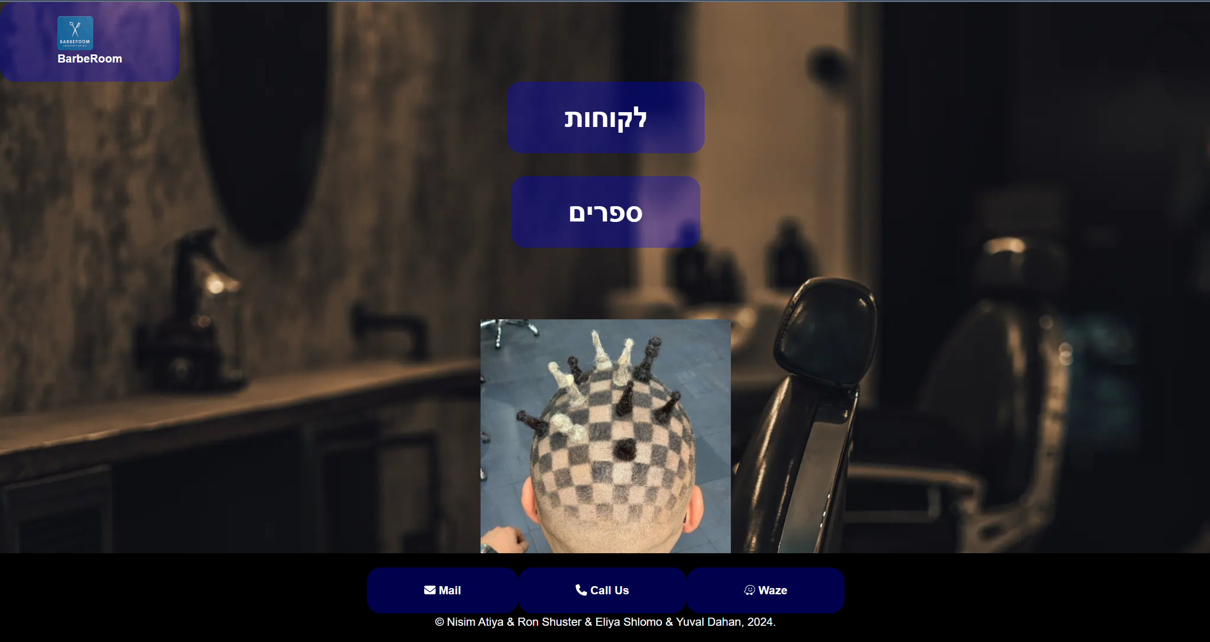
המערכת:
תיאור המערכת:
פיתחנו אפליקציית אינטרנט(web application) על ידי הטכנולוגיה Next.js שהיא React framework.
האפליקציה כוללת שני סוגי משתמשים: לקוחות וספרים.
עבור לקוחות, התהליך כרוך בהרשמה לאתר ולאחר מכן בהתחברות לאתר.
לאחר כניסה לאתר, מוצגות בפניהם האפשרויות הבאות:

Slide 9
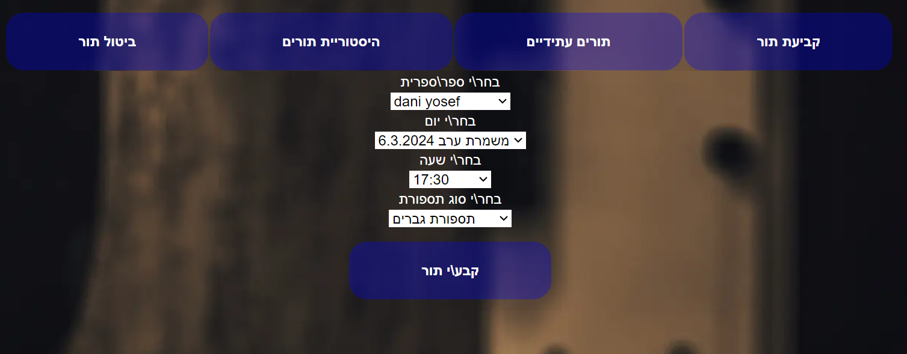
המערכת:
1) קביעת תור:
לקוחות בוחרים מתוך רשימה של ספרים זמינים.
הלקוח בוחר יום מתוך לוח הזמנים של הספר הנבחר.
הלקוח בוחר שעה מתוך שעות העבודה הזמינות ביום הנבחר.
הלקוח בוחר את סוג התספורת הרצוי אשר מוצע על ידי הספר הנבחר.
לאחר השלמת בחירות אלה, הלקוח ממשיך ולוחץ על קביעת התור.
אם התור שנבחר זמין, הוא נשמר בהצלחה.
אם התור שנבחר תפוס על ידי לקוח אחר, הלקוח מקבל הודעה המנחה אותו לבחור תור חלופי.

Slide 10
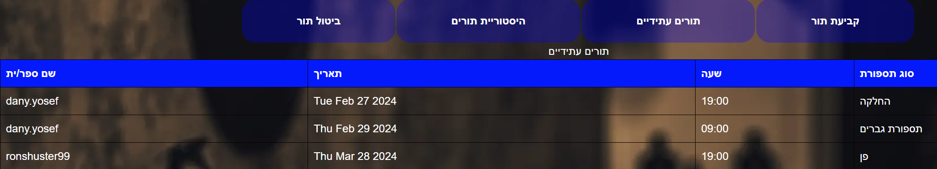
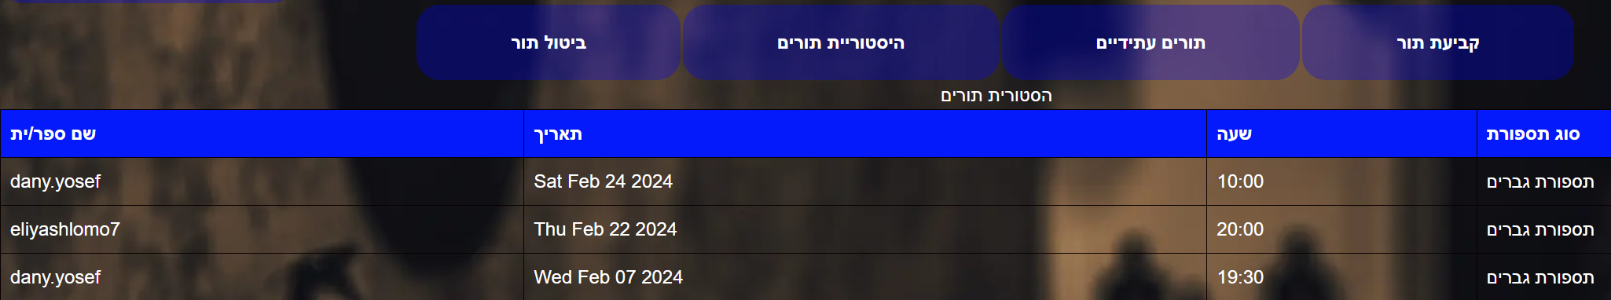
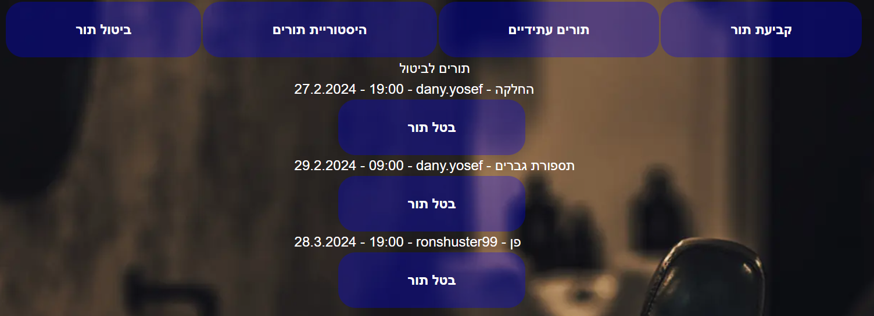
המערכת:
2) תורים עתידיים:
לקוחות יכולים לגשת לרשימה של התורים העתידיים שקבע לעצמו לטובת תספורת.
3) היסטוריית תורים:
לקוחות יכולים לצפות בהיסטוריה מפורטת של תורי העבר שלהם,
אשר כוללים את שם הספר, תאריך התור, השעה וסוג התספורת.
4) ביטול תור:
ללקוחות יש אפשרות לבטל תורים מסויימים מהרשימה שלהם, הכוללים פרטים כמו שם הספר, תאריך התור, שעה וסוג התספורת.

Slide 11
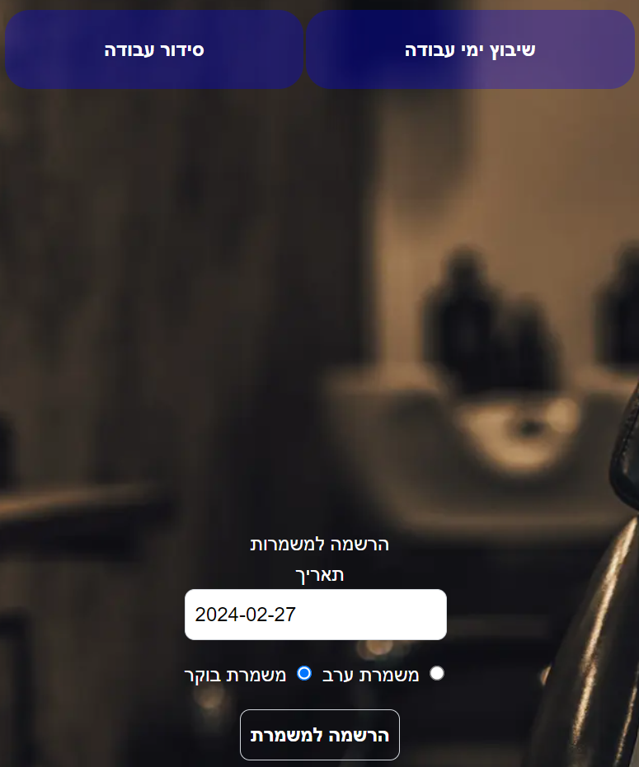
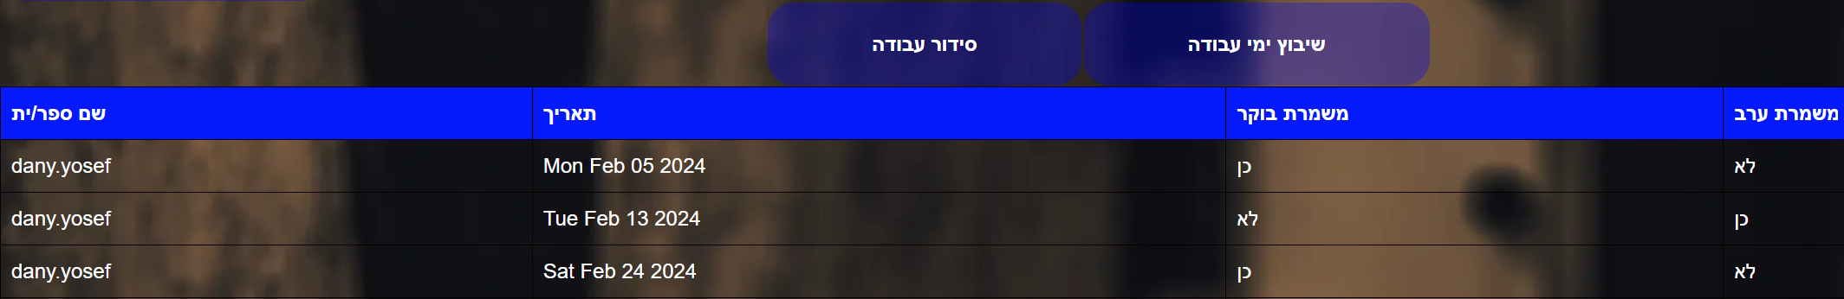
המערכת:
עבור הספרים, התהליך כרוך בהרשמה לאתר ולאחר מכן בהתחברות לאתר.
לאחר כניסה לאתר, מוצגות בפניהם האפשרויות הבאות:
1) שיבוץ ימי עבודה:
הספר בוחר את יום העבודה הרצוי מלוח השנה.
הספר יכול לבחור בין משמרת בוקר למשמרת ערב ליום הנבחר.
לאחר השלמת בחירות אלה, הספר ממשיך ולוחץ על קביעת המשמרת.
אם המשמרת שנבחרה זמינה, היא נשמרת בהצלחה ומשויכת לספר.
אם המשמרת שנבחרה תפוסה על ידי ספר אחר, הספר מקבל הודעה לבחור משמרת חלופית.
2) סידור עבודה:
הספרים יכולים לצפות בסידור העבודה של כל הספרים העובדים במספרה.
כל משמרת בתוך המערכת מוצגת עם פרטים כמו שם הספר, תאריך המשמרת והאם מדובר במשמרת בוקר או ערב.

Slide 12
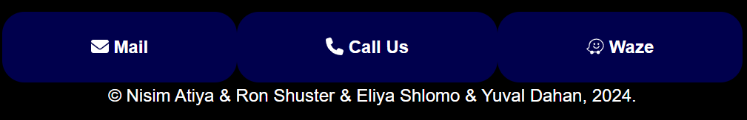
המערכת:
בנוסף, הן לספרים והן ללקוחות יש גישה לתכונות הבאות:
1)הכוונת הגעה למספרה דרך Waze.
2)גישה מהירה למספר הטלפון של המספרה.
3)הכוונה מהירה לכתובת הדוא"ל של המספרה.
הצורך במערכת זו נובע כיוון שהמצב הנוכחי בהרבה מספרות כרוך בתהליך ידני או פחות יעיל לניהול התורים בין הלקוחות לבין הספרים העובדים במספרה.
זה יכול לנוע בין שיחות טלפון בין הלקוח למספרה, הודעות WhatsApp או קביעת תור באופן פיזי בהגעה למספרה.
עם זאת, שיטות אלו עשויות להיות פחות נוחות, מדויקות ויעילות.

Slide 13
המערכת:
מטרות המערכת:
שיפור תהליך קביעת התורים עבור הלקוחות על ידי מתן פלטפורמה מקוונת.
ייעול תזמון וניהול המשמרות לספרים.
שיפור התקשורת בין לקוחות לספרים לגבי תורים שנקבעים.
דרך מהירה ונוחה לצפות בפרטי התורים בשביל הלקוחות, ובפרטי המשמרות בשביל הספרים.

Slide 14
המערכת:
מרחב הבעיה במצב הקיים ללא המערכת:
תהליך זימון תורים לא יעיל המוביל לעימותים פוטנציאליים ואי הבנות.
חוסר ויזואלי לגבי תורים עתידיים והיסטוריית תורים עבור הלקוחות.
חוסר ויזואלי לגבי משמרות עבור הספרים.
הקצאה ידנית של ימי עבודה ומשמרות לספרים, המובילה לעימותים פוטנציאליים בלוחות זמנים, בין הספרים השונים.
ערוצי תקשורת מוגבלים בין הלקוחות למספרה.

Slide 15
המערכת:
המצב כיום:
ייתכן שלקוחות יצטרכו להתקשר, לסמס או לבקר פיזית במספרה כדי לקבוע תורים.
הספרים עשויים לשבץ ידנית את ימי העבודה והמשמרות שלהם.
חשיפה מוגבלת למרווחי תורים זמינים עבור לקוחות וספרים.
אין מיקוד וסינון לגבי הימים הפנויים של ספר כלשהו ותהליך קביעת התור עלול להתארך.
4) היעדר מערכת מרכזית לניהול תורים ומשמרות.

Slide 16
המערכת:
הצורך בפתרון היום:
המערכת הנוכחית מאריכה את זמן קביעת התורים עבור הלקוחות ושיבוץ המשמרות עבור הספרים.
זה גורר הקצאת זמן לא יעילה ותסכול עבור המשתמשים.
קיים צורך דחוף במערכת שקופה וידידותית יותר, המשפרת את תהליכי התזמון, ומשפרת את החוויה הן ללקוחות והן למספרים.

Slide 17
המערכת:
מערכות דומות:
ייתכנו מערכות או פלטפורמות דומות זמינות, כגון תוכנות לתיאום תורים למספרה.
עם זאת, מערכות אלו עשויות להיות חסרות את צד הספר, אשר יכול לקבוע לעצמו משמרות באופן נוח.

Slide 18
המערכת:
תרומת המערכת לשיפור המצב:
קביעת תורים יעילה:
לקוחות יכולים לראות בקלות ספרים זמינים, ימי עבודה ותורים קיימים, מה שהופך את תהליך התזמון לנוח יותר.
לספרים יש סקירה ברורה של המשמרות שהוקצו להם, מה שמפחית את התנגשויות התזמון.
תקשורת משופרת:
המערכת מספקת פלטפורמה מרכזית לתקשורת בין לקוחות למספרה, ומפחיתה את הצורך בשיחות טלפון, הודעות או ביקורים אישיים.
לקוחות מקבלים הודעות על אישורי תורים וזמינותם.
ניהול יעיל:
הספרים יכולים לנהל ביעילות את ימי העבודה והמשמרות שלהם באמצעות המערכת, תוך הפחתת מאמץ ידני.
ללקוחות יש גישה להיסטוריית התורים שלהם ולספרים יש גישה להיסטוריית המשמרות שלהם, מה שמשפר את השקיפות והשמירה על הרישומים.
תכונות נוחות:
תכונות נוספות כגון הנחיות למספרה דרך Waze, גישה מהירה לטלפון ולדוא"ל של המספרה, משפרות את חווית המשתמש הכוללת.

Slide 19
דרישות המערכת:
פונקציונאליות:
רישום ואימות משתמשים - מאפשר ללקוחות ולספרים ליצור חשבונות ולאמתם בצורה מאובטחת.
ניהול משמרות לספר - מאפשר לספרים לקבוע את ימי העבודה והמשמרות שלהם ולנהל את זמינותם לתורים.
תזמון תורים - מאפשר ללקוחות לקבוע תורים עם הספרים המועדפים על ידי בחירת משבצות זמן זמינות וסוגי תספורת.
ניהול תורים - מספק ללקוחות אפשרויות להציג, לשנות ולבטל את התורים הקרובים שלהם.
היסטוריית תורים - מספק ללקוחות היסטוריה של תורים קודמים, כולל פרטים כגון שם הספר, תאריך, שעה וסוג התספורת.
גישה למידע - מספק גישה מהירה ליצירת קשר עם המספרה, על ידי מספר טלפון ואימייל, כמו גם הנחיות הגעה דרך Waze.

Slide 20
דרישות המערכת:
לא פונקציונאליות:
גישה לאתר מכל מכשיר – מאפשר למשתמשים גלישה תקינה באתר דרך מחשבים, פלאפונים, טאבלטים ועוד.
זמן טעינה – מאפשר למשתמשים טעינה של תוכן מסוים באתר בזמן מהיר של עד 3 שניות.

Slide 21
פיצ'רים מרכזיים למימוש:
1) פרופילי משתמש - פרופילים נפרדים עבור לקוחות וספרים, כל אחד עם פונקציות ספציפיות המותאמות לצרכיו.
2) קביעת תורים - ממשק עשיר בתכונות עבור לקוחות לעיון בספרים זמינים בקלות, לבחור תאריכים ושעות מועדפים ולהזמין תורים.
3) זמינות בזמן אמת - עדכון בזמן אמת של זמינות התור כדי למנוע תורים כפולים.
כמו כן, עדכון בזמן אמת של זמינות המשמרת עבור הספרים כדי למנוע משמרת כפולה.
4) ניהול תורים - כלים ללקוחות לניהול התורים שלהם, לרבות שינוי תור, ביטול תור וצפייה בתורים קודמים.
5) ניהול משמרות לספרים - מערכת לספרים לקביעת ימי העבודה והמשמרות שלהם.
6) היסטוריית תורים - תיעוד מקיף של תורים קודמים ללקוחות כולל פרטים כמו תאריך, שעה, שם ספר והשירותים הניתן.
7) סידור משמרות - תיעוד מקיף של משמרות(עבר ועתיד) הספרים, הכולל פרטים כמו שם ספר, תאריך וסוג המשמרת.

Slide 22
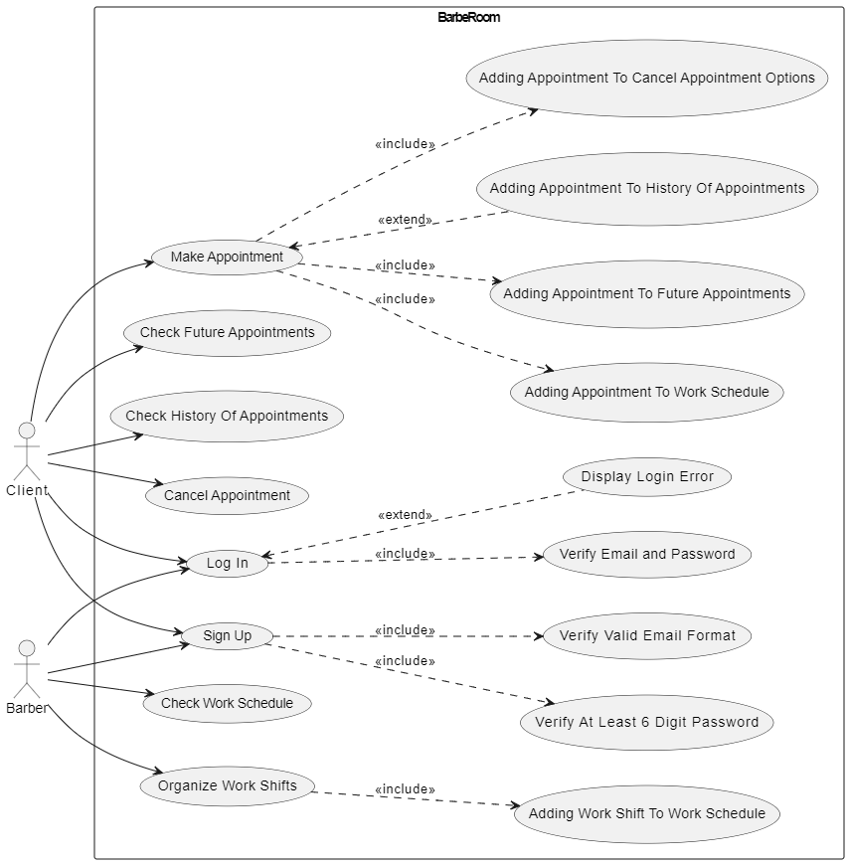
תרשימי UML:
Use case diagram:
התרשים מציג את התהליך של כל סוג משתמש באתר ואת הפונקציונאליות האפשרית בשבילו.

Slide 23
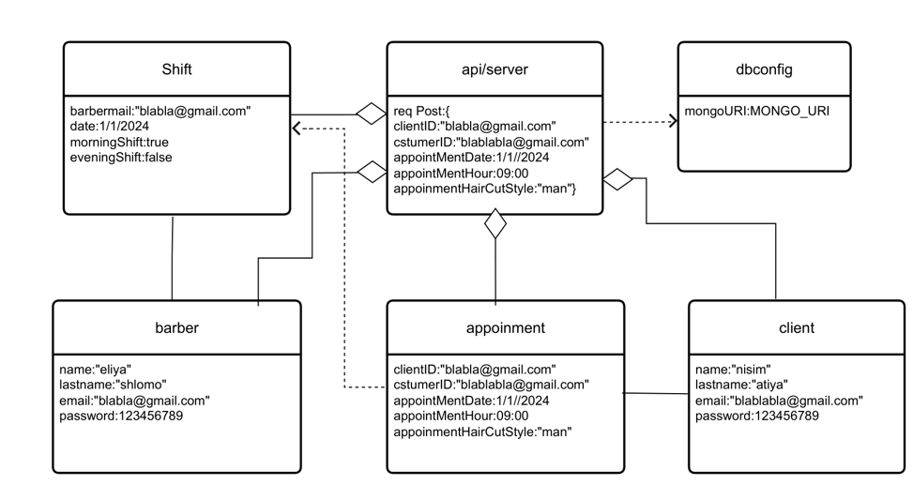
תרשימי UML:
Object diagram:
התרשים מתאר תהליך קביעת תור של לקוח אצל ספר וכל הכרוך בכך.

Slide 24
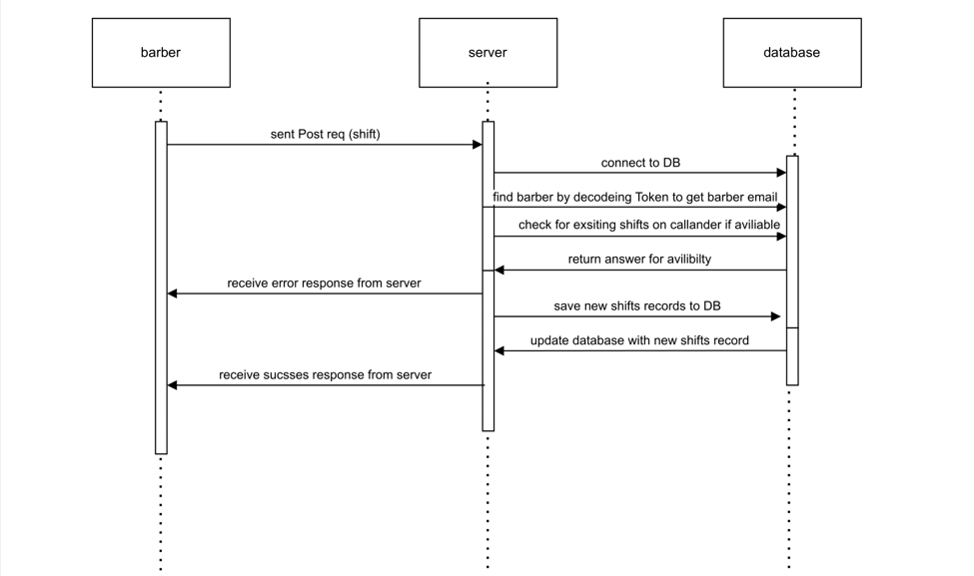
תרשימי UML:
Sequence diagram:
התרשים מתאר תהליך קביעת משמרת
של ספר במערכת.

Slide 25
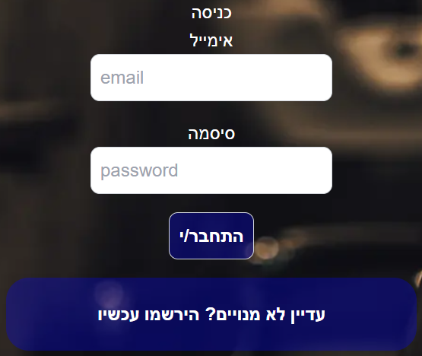
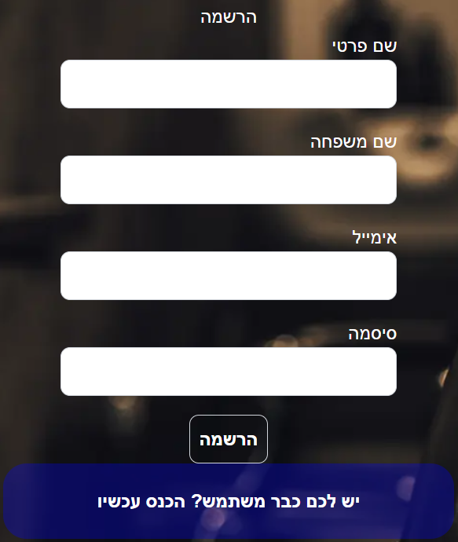
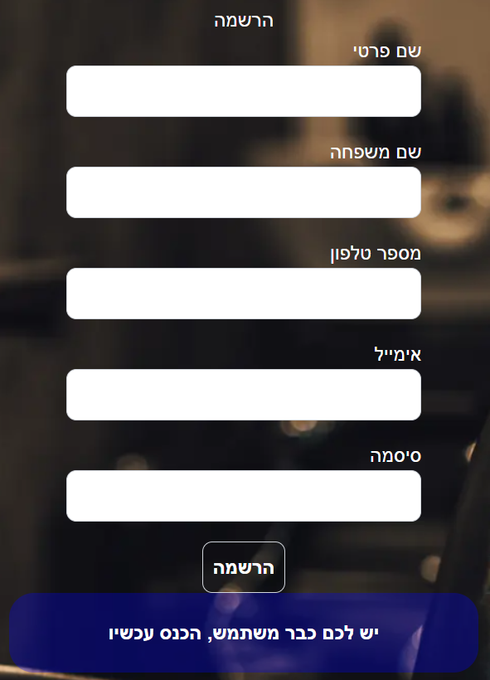
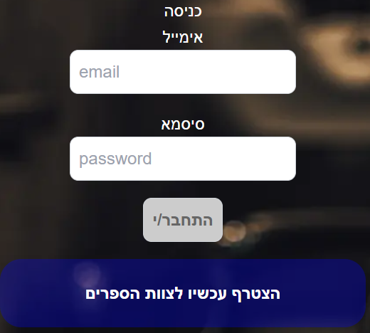
מבנה המערכת:
ממשק צד לקוח (Frontend):
barbers:
signUp – מספק לספרים תהליך הרשמה לאתר.
shiftOrganizer – מספק לספרים כלים לנהל את ימי העבודה שלהם ולעדכן את זמינותם.
login – מספק לספרים חיבור וקישור לאתר.
workSchedule – מספק לספרים דרך לצפות במשמרות שלהם.
2) clients:
cancelAppointment – מספק ללקוחות דרך לבטל את התורים הקיימים שלהם.
futureAppointments – מספק ללקוחות דרך לצפות בתורים העתידיים שלהם.
history – מספק ללקוחות דרך לצפות בתורי עבר שלהם.
signUp – מספק ללקוחות תהליך הרשמה לאתר.
login – מספק ללקוחות חיבור וקישור לאתר.
makeAppointment – מספק ללקוחות כלים לקבוע תור לפי דרישותיהם.

Slide 26
מבנה המערכת:
ממשק צד שרת (Backend):
barbeShifts – מטפל בשליפה של כלל המשמרות של ספרים במספרה.
cancelAppointment – מטפל בביטול של תורים במערכת.
futureAppointments – מטפל בהצגת תורים עתידיים ללקוח.
history – מטפל בהצגת תורי עבר ללקוח.
makeAppointment – מטפל בקביעת תורים על ידי הלקוחות.
shiftOrganizer – מטפל בקביעת משמרות על ידי הספרים.
users:
clients – מנהל חשבונות לקוח, אימות והרשאות גישה.
barbers – מנהל חשבונות ספר, אימות והרשאות גישה.
8) workSchedule - מטפל בשליפה של כלל המשמרות לספר ספציפי במספרה.

Slide 27
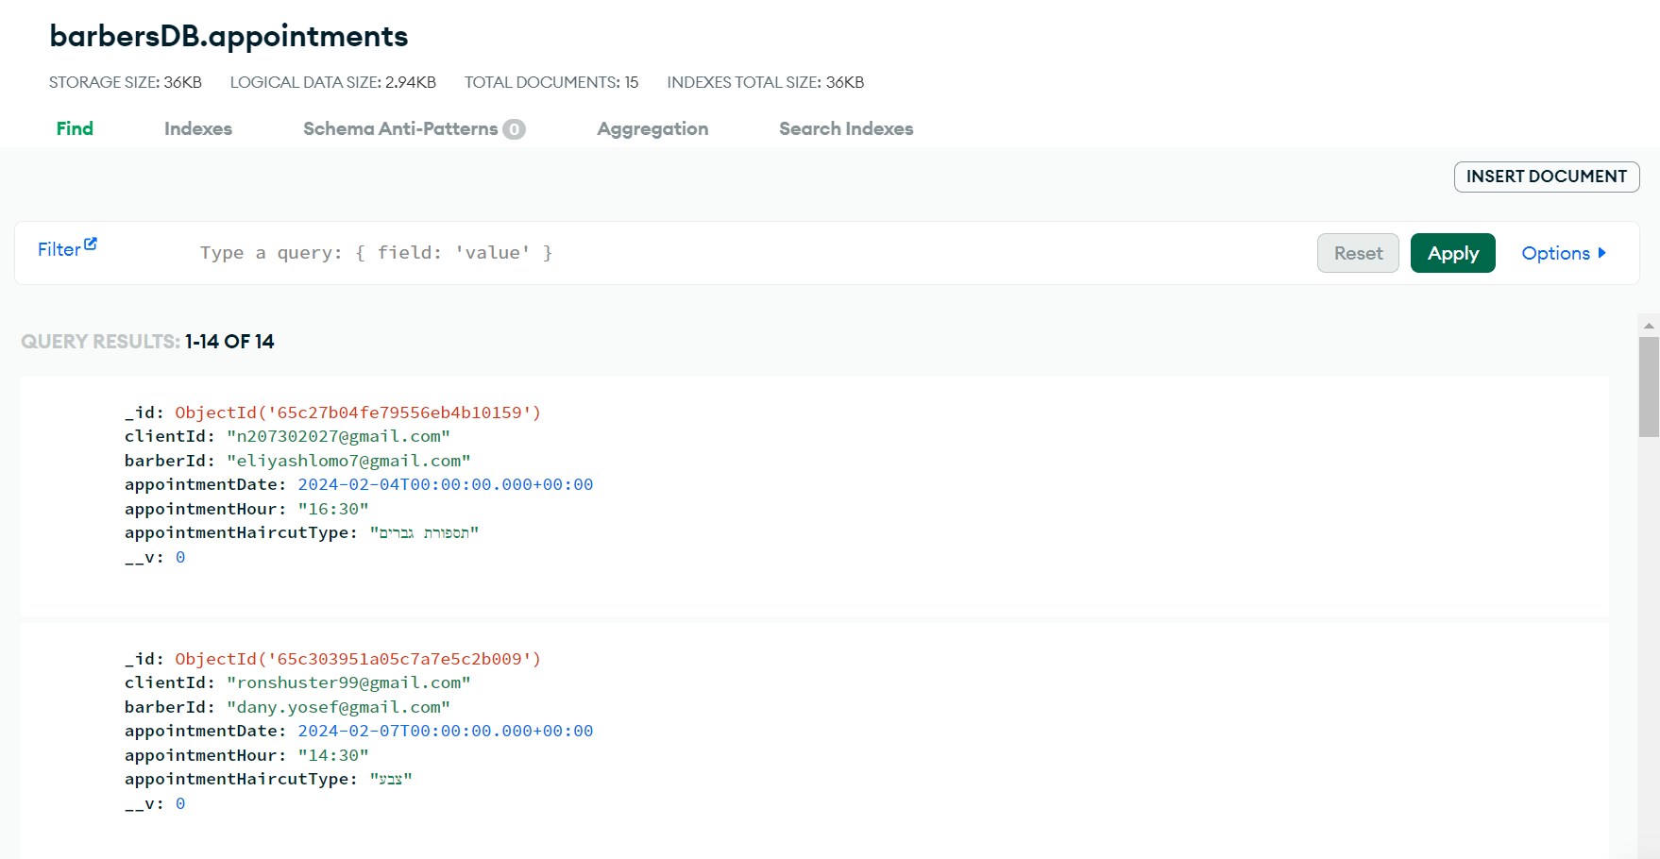
מבנה המערכת:
בסיס נתונים(Database): השימוש ב-mongoDB
appointmentModel – מקשר את המערכת לקולקשיין של התורים(appointments) ב-Database.

Slide 28
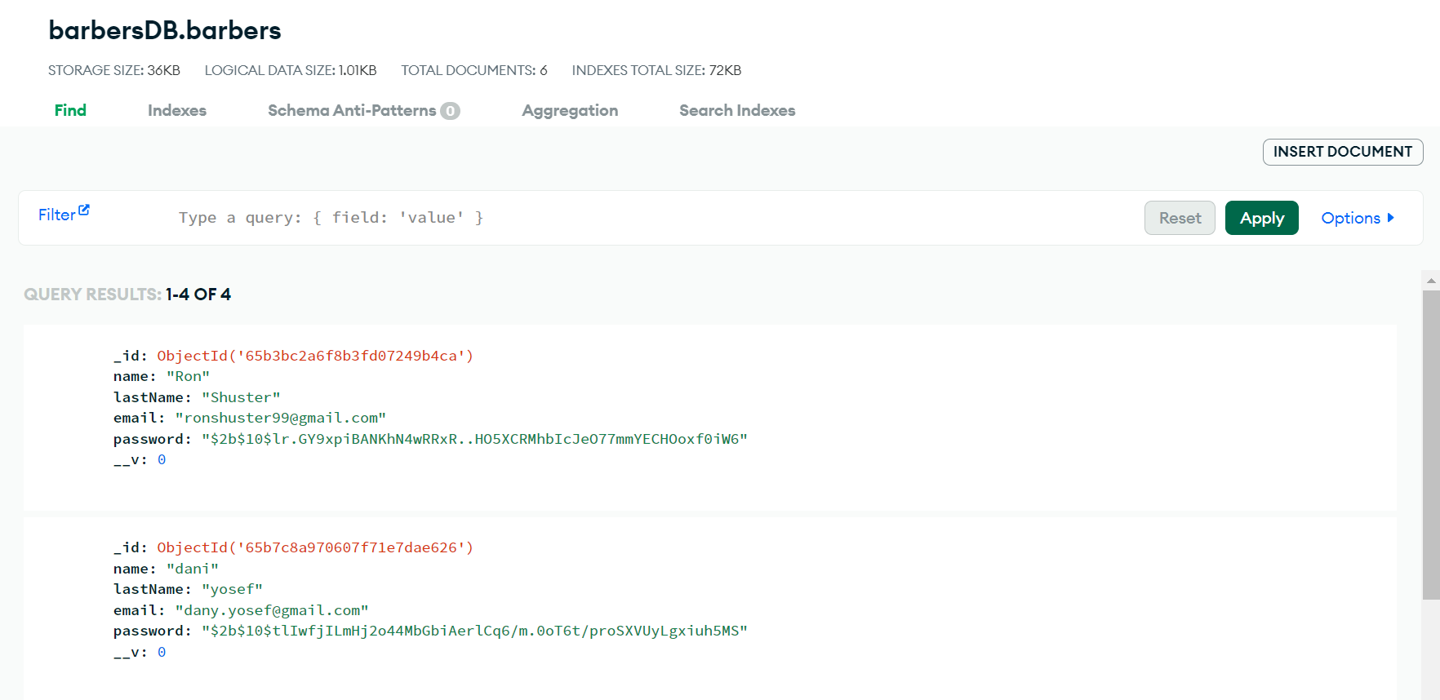
מבנה המערכת:
בסיס נתונים(Database): השימוש ב-mongoDB
barberModel – מקשר את המערכת לקולקשיין של הספרים(barbers) ב-Database.

Slide 29
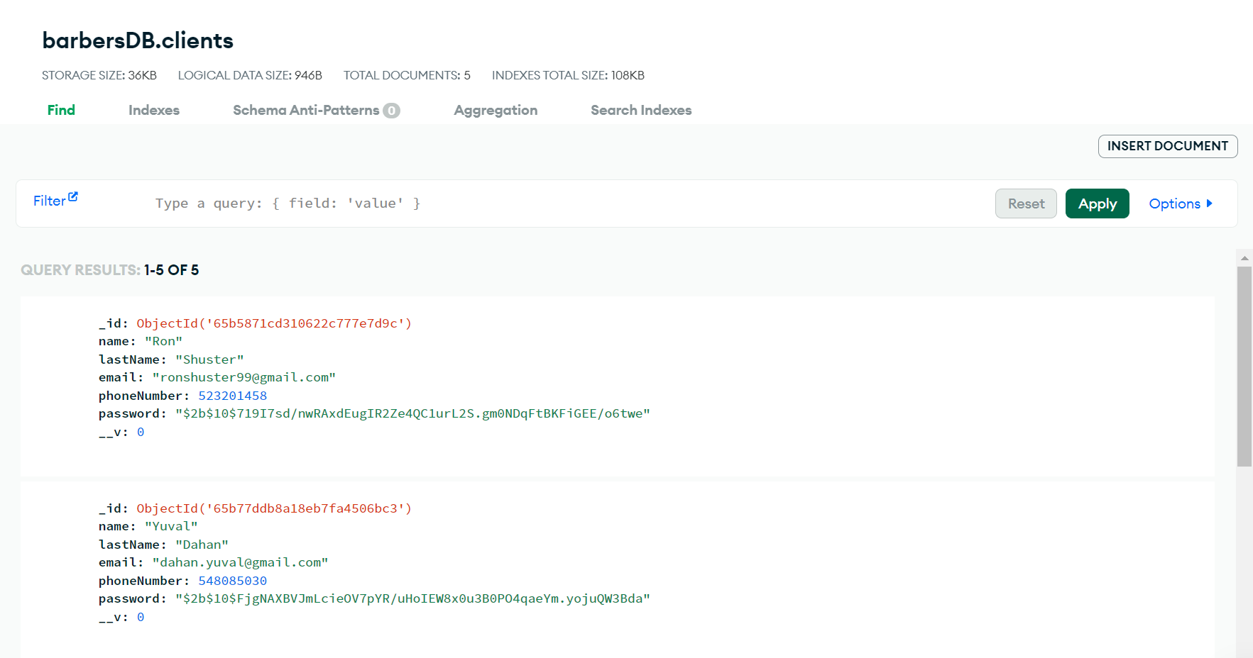
מבנה המערכת:
בסיס נתונים(Database): השימוש ב-mongoDB
clientModel - מקשר את המערכת לקולקשיין של הלקוחות(clients) ב-Database.

Slide 30
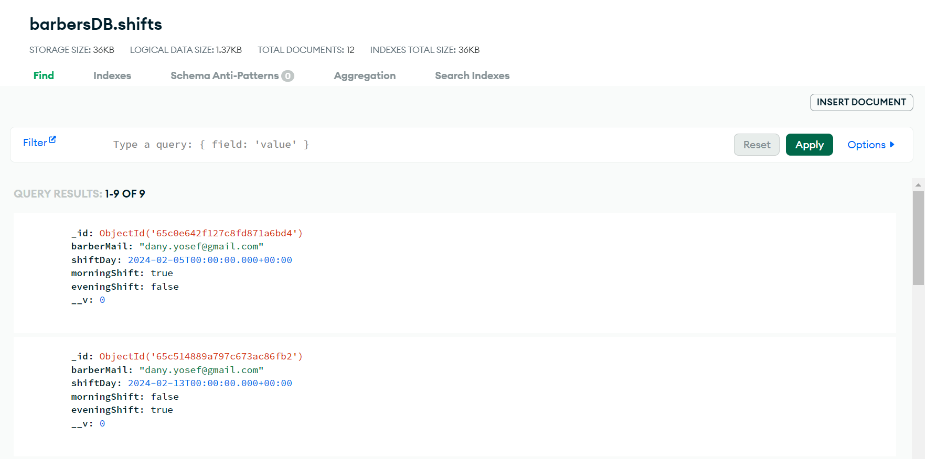
מבנה המערכת:
בסיס נתונים(Database): השימוש ב-mongoDB
shiftModel - מקשר את המערכת לקולקשיין של המשמרות(shifts) ב-Database.

Slide 31

מבנה המערכת:
קומפוננטות:
Nav – רכיב זה מנהל את היבטי הניווט והאימות של אפליקציית האינטרנט, תוך רינדור (המרת מידע להצגה ויזואלית) אלמנטים שונים בהתבסס על מצב וסוג האימות של המשתמש.
BarberNav – רכיב זה משמש כתפריט ניווט המותאם לספרים, ומספק גישה נוחה לפונקציות שונות הקשורות ללוח הזמנים שלהם לעבודה ולארגון המשמרות בתוך האפליקציה.
ClientNav – רכיב זה משמש כתפריט ניווט המותאם ללקוחות, ומספק גישה נוחה לפונקציות שונות הקשורות לתורים שלהם בתוך האפליקציה.
BarbersList – רכיב זה משמש כרכיב UI לבחירת ספר מרשימה שנשלפת מהשרת, טיפול באירועי בחירה והצגת הודעות מתאימות למשתמש בהתבסס על מצב השליפה.
DaySelector – רכיב זה משמש כרכיב UI לבחירת יום ומשמרת לקביעת תורים עם ספר ספציפי, שליפת המשמרות הזמינות של אותו ספר מהשרת ומתן מידע למשתמש בהתאם לזמינות המשמרות.
HourSelector – רכיב זה משמש כרכיב UI לבחירת שעה לקביעת תורים עם ספר ספציפי ויום ספציפי שנבחר, איסוף השעות הזמינות מהשרת ומתן מידע למשתמש בהתאם לזמינות השעות.
HaircutTypeSelector – רכיב זה משמש כרכיב UI לבחירת סוג תספורת בעת קביעת תור, מספק תפריט נפתח עם אפשרויות מוגדרות מראש וטיפול בבחירות המשתמש.

Slide 32

מבנה המערכת:
קומפוננטות:
8) Footercomp - רכיב זה משמש כחלק התחתון של אפליקציית האינטרנט, ומספק אפשרויות ליצירת קשר (אימייל, טלפון) וכפתור לפתיחת אפליקציית הניווט של Waze, יחד עם הודעת זכויות יוצרים.
9) Wazebutton – רכיב זה משמש מעבר מהיר לאפליקציית waze והכוונה מהירה לכתובת המספרה.
10) ImageSlider – רכיב זה משמש להצגת תמונות באופן מתחלף בעמוד הראשוני של האפליקציה.

Slide 33
מבנה המערכת:
ממשקים חיצוניים:
אינטגרציית Waze – מספק ממשק חיצוני לגישה להכוונה למספרה באמצעות אפליקציית הניווט Waze.
יצירת קשר – מספק גישה מהירה ליצירת קשר עם המספרה בדרכים שונות(מייל, WhatsApp, שיחת טלפון).

Slide 34
ציון פערים:
1) בתכנון המקורי תכננו את המערכת כך שלספרים יהיו 2 אפשרויות במערכת - שיבוץ ימי עבודה וסידור משמרות.
לקראת סוף התהליך הבנו שצריך לתת לספרים אפשרות גם לבטל משמרות מכל סיבה שהיא.
2) בתכנון המקורי תכננו שהספרים יכנסו לסידור עבודה ויוצגו להם כלל המשמרות – גם משמרות שהתקיימו וגם משמרות שעתידות להתקיים.
פער שעלה הוא שצריך להציג רק משמרות שעתידות להתקיים בסידור עבודה, ולכן יש צורך לתת עוד אפשרות לספרים שנקראת "משמרות שהתקיימו" ושם להציג להם את משמרות העבר.

Slide 35
תיאור המערכת – סרטון:
קישור לסרטון בגוגל דרייב:
לחצו למעבר לסרטון

